Slide 1
Brochure – 미어캐치

Slide 2
Table of
Contents
Part.1
미어캐치 소개
미어캐치 서비스 개요
서비스 배경
경쟁 애플리케이션 비교
MDM 솔루션과의 차이
딥러닝 콘텐츠 필터링 솔루션
콘텐츠 분석·탐지 방법
서비스 아키텍처
주요 애플리케이션 기능
Part.2
노웨어소프트 소개
프롤로그
회사개요
버전
조직 및 인력현황
비즈니스 분야

Slide 3

Part.1
소개

Slide 4


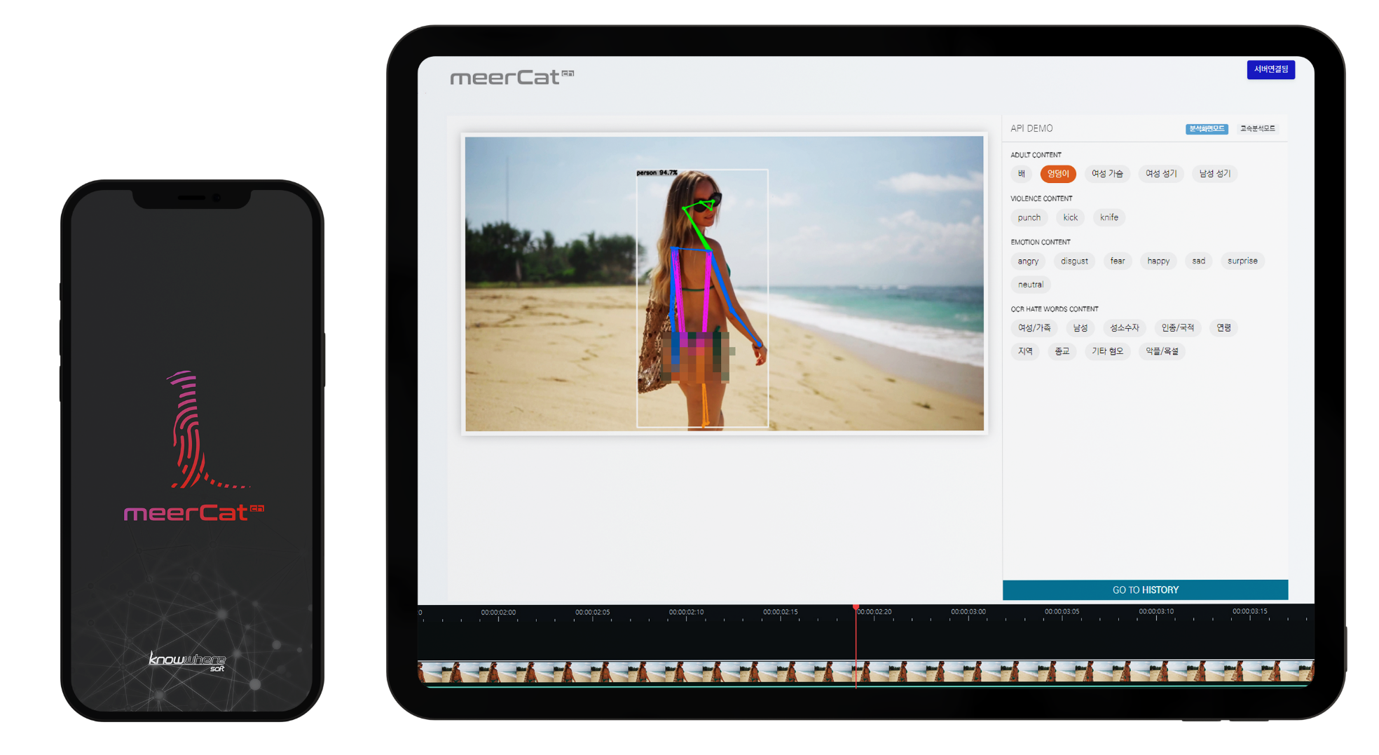
미어캐치 서비스 개요
Part.1 미어캐치 소개 |
수많은 빅데이터를 정교히 학습하여 완성된 미어캐치
인공지능엔진을 통하여 사용자의 화면을 한순간도
놓치지 않고 실시간 모니터링하여 청소년 유해 음란물을
정확히 탐지‧차단 합니다.
아동 청소년이 학습용으로 사용하는 테블릿을 학부모와 선생님들이 매번 같이 보고 있을 수 없다면, 인공지능에게 매 순간 지켜보도록 맡기면 됩니다.
이제부터 미어캐치가 한시도 빠지지 않고 계속해서 사용현황을 지켜보고 유해 음란물 콘텐츠로부터 자녀를 지켜 드리도록 하겠습니다.
01.
빠른 분석 속도와 정확성
02.
맞춤형 필터링 설정
03.
관리자 웹 서비스 제공
04.
인공지능 기술 탐지 솔루션
사용자 필터링 설정에 따라 요구사항에 맞게 빠른 분석결과를 제공하며, 평균 95%의 분석 정확도 지원
자녀의 연령에 따라 필터링 레벨 및 요구사항 설정이 가능하여 연령별 맞춤형 모델을 정의할 수 있도록 기능 제공
앱에서 탐지된 정보는 사전 인가된 관리자에게 실시간 제공되며, 다양한 관리 기능을 통하여 다수의 대상을 효율적으로 관리 가능
학습된 빅 데이터 기반의 딥러닝 기술로 마치 계속해서 사람이 지켜보는 것과 같이 한순간도 놓치지 않고 유해 음란물을 탐지‧차단

Slide 5

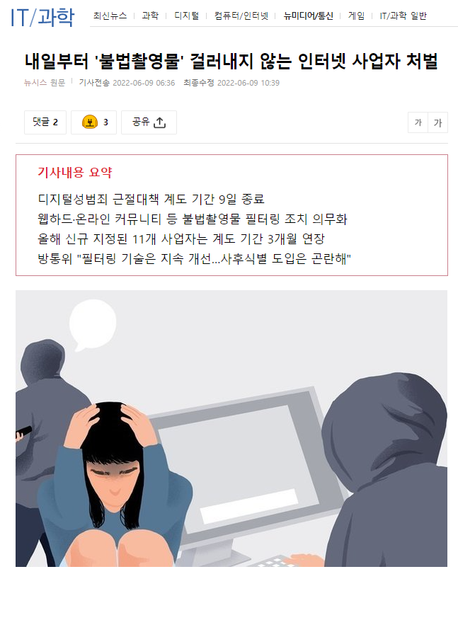
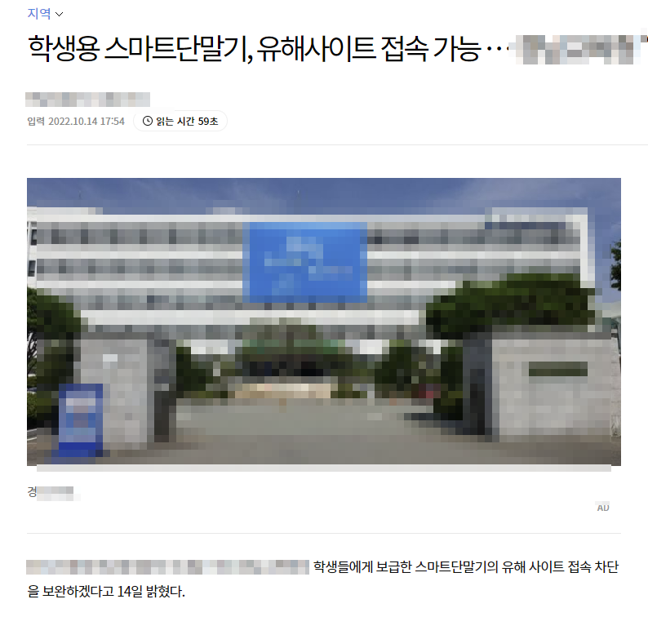
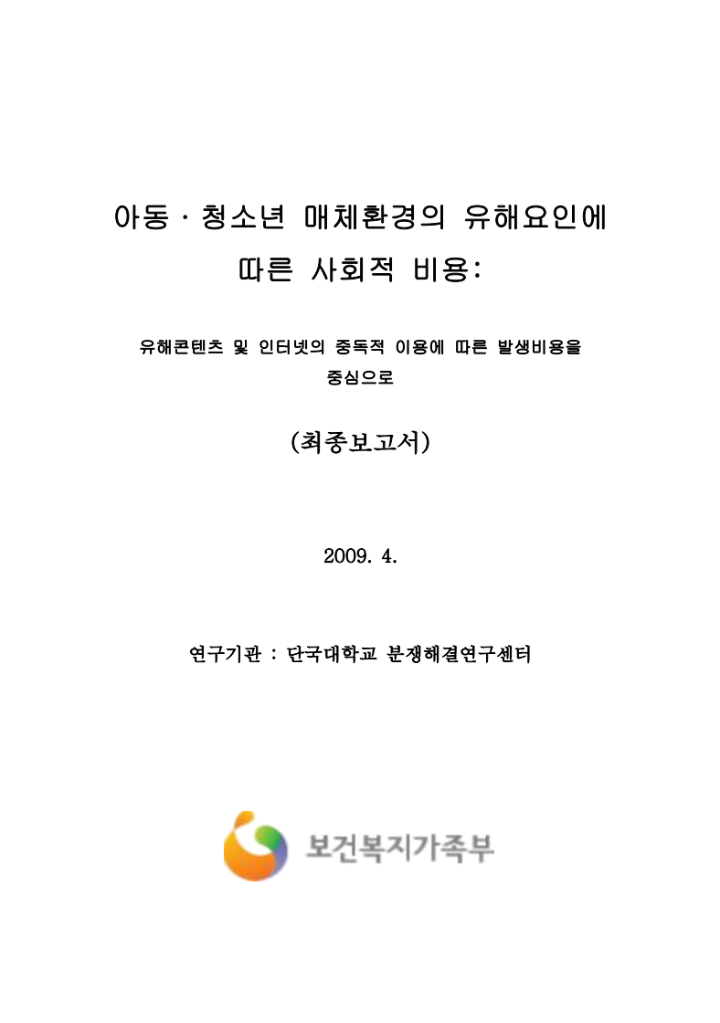


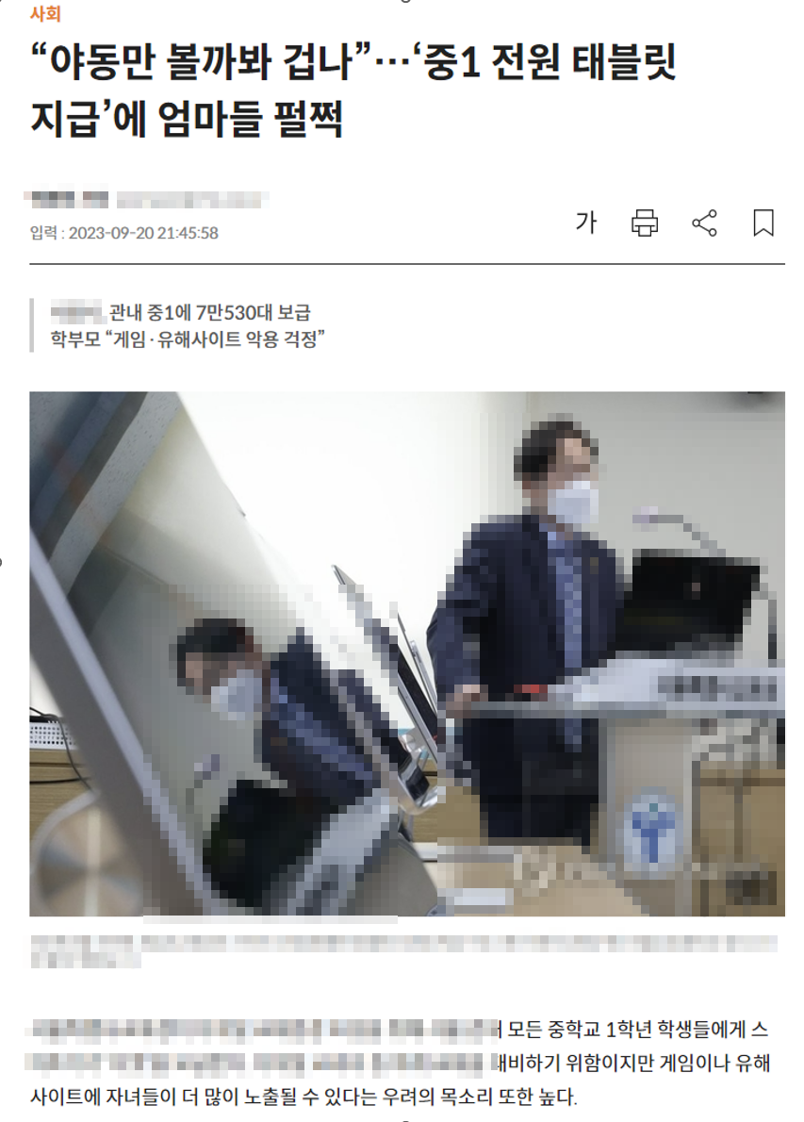
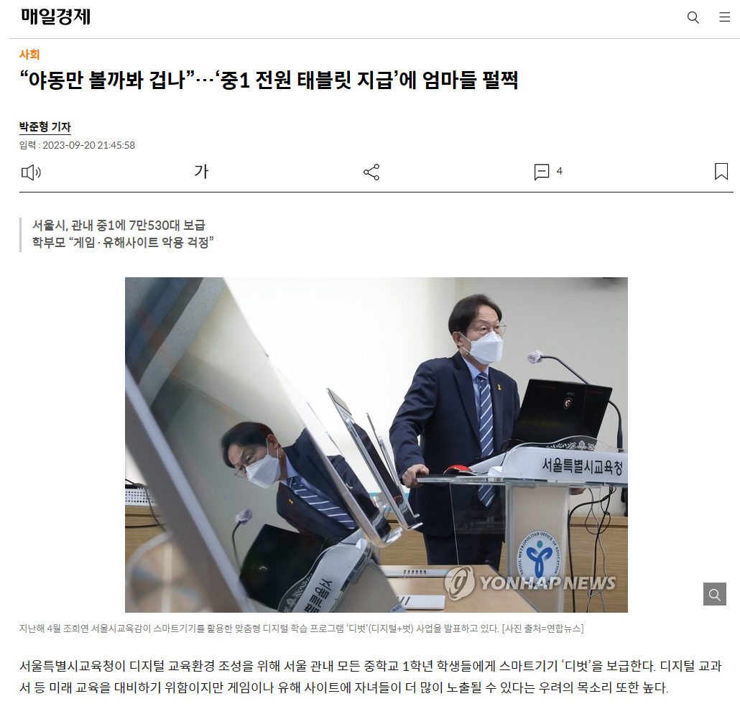

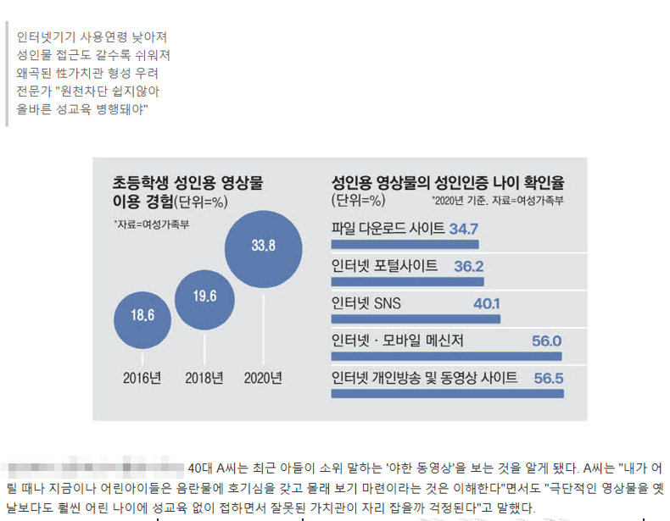

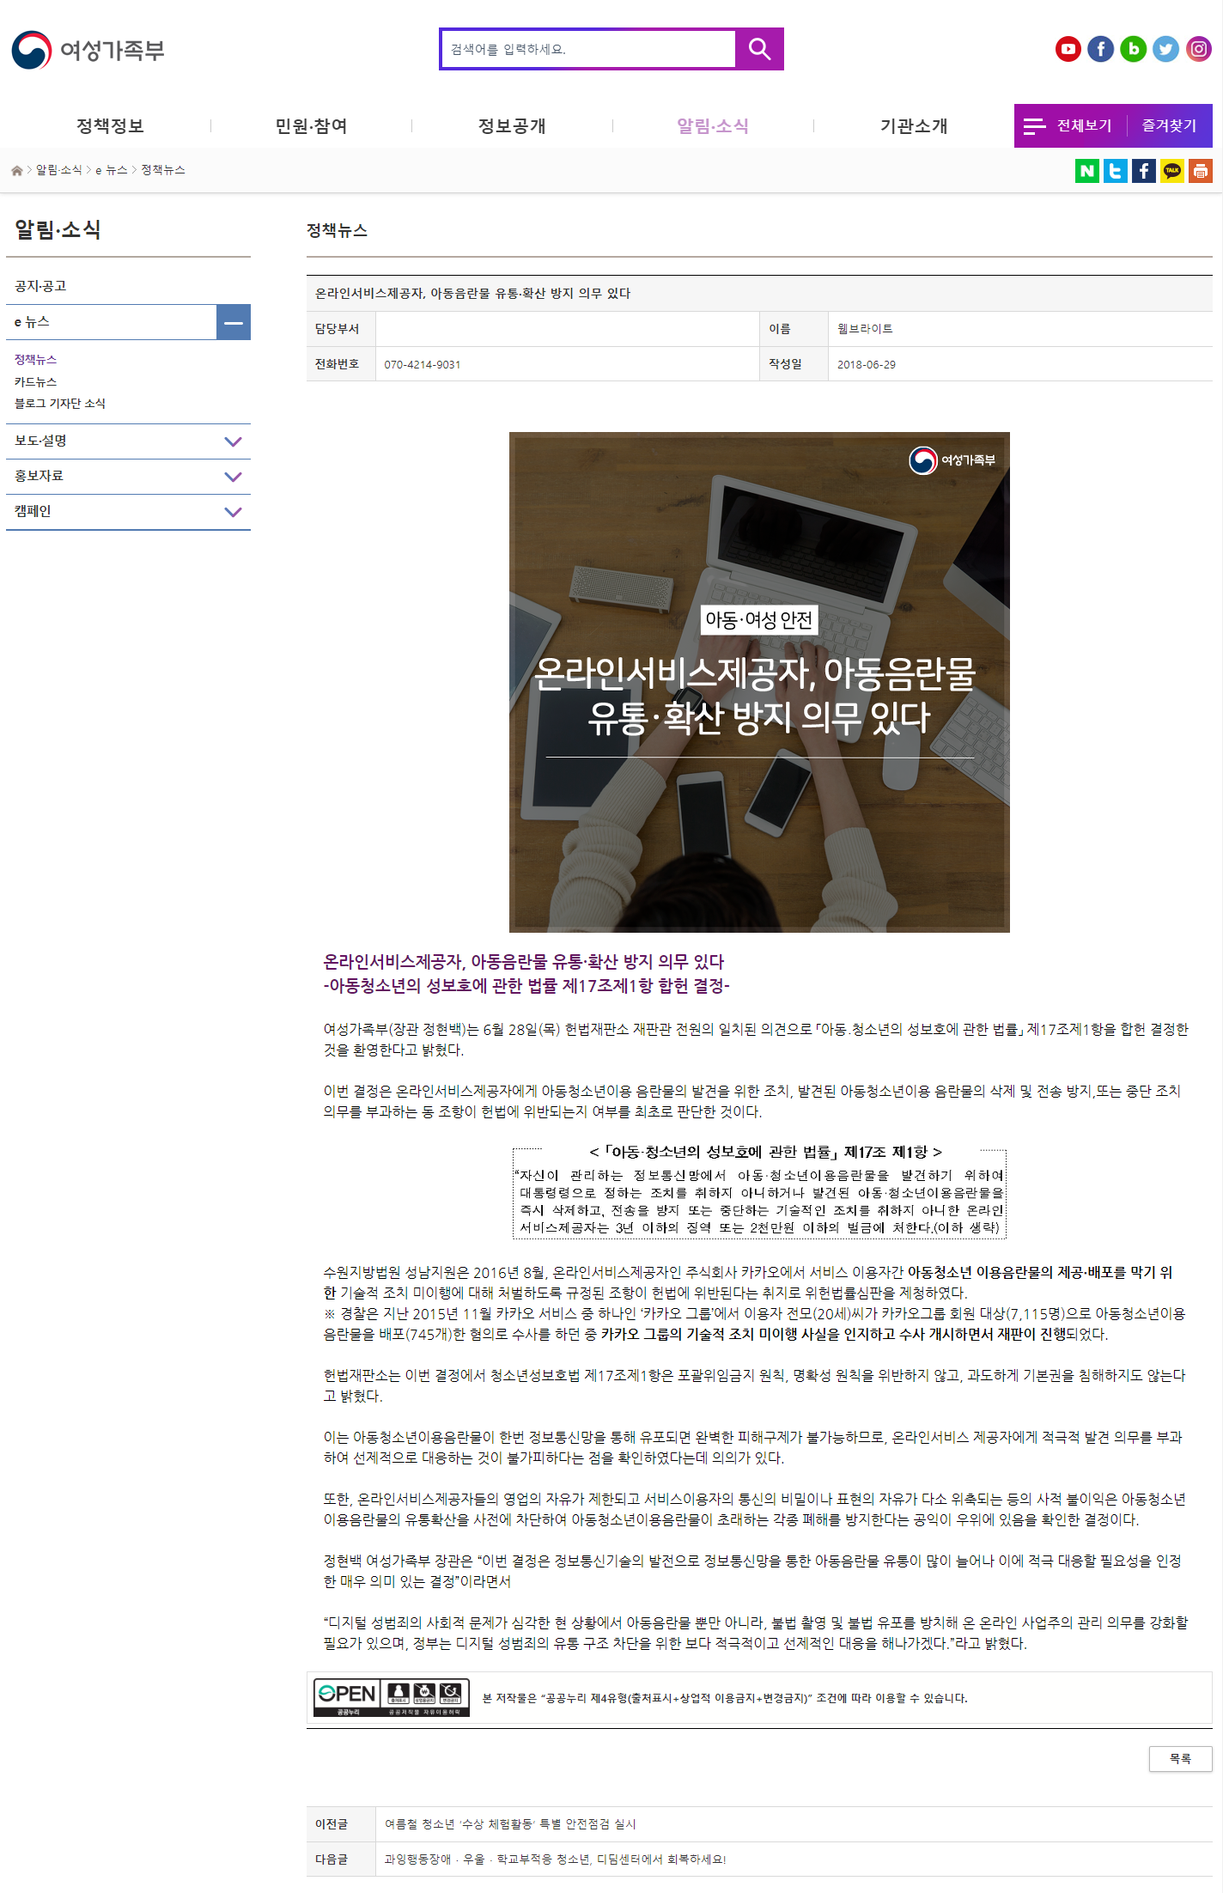
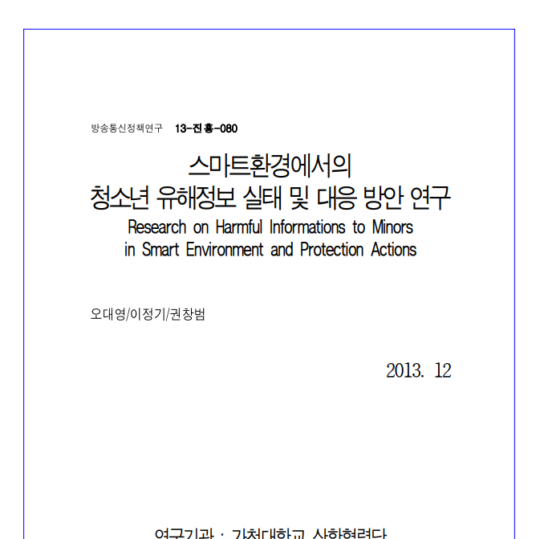
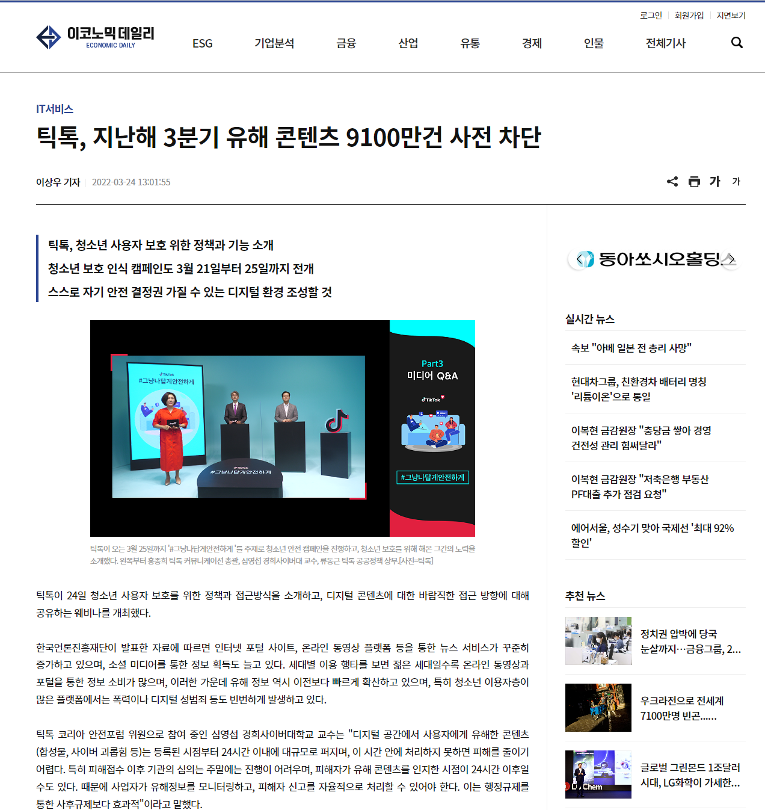








서비스 배경
Part.1 미어캐치 소개 |
“
”
유해 콘텐츠에 대한 사회적 이슈
틱톡, 지난해 3분기 유해 콘텐츠 9,100만 건 사전 차단
내일부터 '불법촬영물' 걸러내지 않는 인터넷 사업자 처벌
“야동만 볼까봐 겁나”…‘중1 전원 태블릿 지급’에 엄마들 펄쩍
스마트환경에서의 청소년 유해정보 실태 및 대응 방안 연구
“
”
유해 콘텐츠에 대한 사회적 이슈 해결 노력
아동·청소년 매체환경의 유해요인에 따른 사회적 비용
온라인서비스제공자, 아동 음란물 유통·확산 방지 의무 있다
-아동청소년의 성보호에 관한 법률 제17조제1항 합헌 결정-

Slide 6
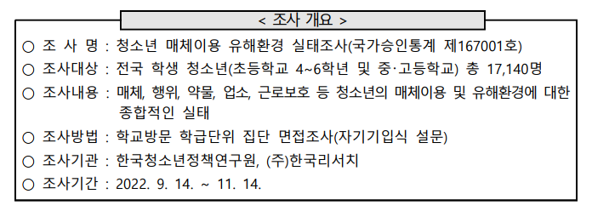
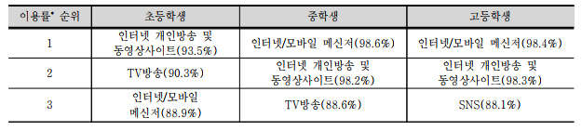
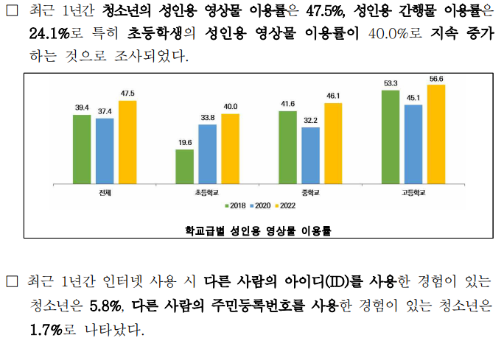
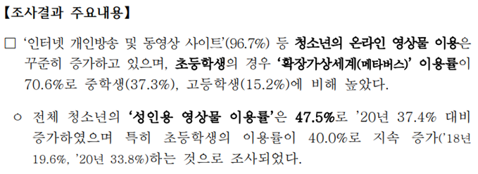
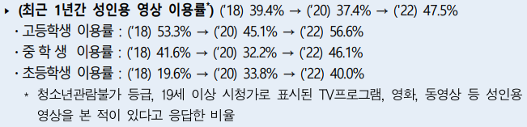
청소년 매체이용 현황
Part.1 미어캐치 소개 |
청소년 매체이용 유해환경 실태조사 결과 (여성가족부 2023.06.21)
매체 이용 순위
학교급별 성인용 영상물 이용률

Slide 7



유사 애플리케이션 비교 1
Part.1 미어캐치 소개 |
딥러닝 기반 유해콘텐츠 탐지기술은 시그니처 기반 탐지 기술로 탐지하기 어려운 콘텐츠도 실시간 탐지 가능합니다.
특징 | 딥러닝 기술을 활용한 탐지 | 룰 기반 차단 | 룰 기반 차단
기술 | 딥러닝 온디바이스 기술 | 시그니처 탐지 기술 | 시그니처 탐지 기술
기능 | 필터링 옵션 제공 / 실시간 감시‧차단 / 주기적인 특정 디렉토리 감시 / 유해 컨텐츠 전송 및 알림 | 유해 APP 실행 시 차단 유해 사이트 접속 시 차단 | 게임시간 제한 / 앱 차단 / 유해사이트 차단 위치추적 기능
장점 | 실시간 모니터링을 통한 완벽한 탐지 및 차단 | 오탐 또는 과탐 없음 | 오탐 또는 과탐 없음
단점 | 탐지의 정확도를 높이기 위하여 1~3초 정도의 분석 주기 발생 | 콘텐츠(영상, 이미지, 텍스트 등) 차단 기능 없음 미탐 존재, 시그니처 업데이트 필요 | 콘텐츠(영상, 이미지, 텍스트 등) 차단 기능 없음 미탐 존재, 시그니처 업데이트 필요
활용 | 실제 이용 화면을 분석하여 실시간 탐지 및 차단 개인/단체별 관리 정책 수립 연령별 관리 정책 수립 탐지‧차단 결과의 실시간 관리자 통보 | 알려진 유해 사이트 URL 등 탐지 | 알려진 유해 사이트 URL 등 탐지 자녀 보호 및 관리
미어캐치
T청소년유해차단 v1.7
모바일펜스 v4.0

Slide 8
유사 애플리케이션 비교 2
Part.1 미어캐치 소개 |
미어캐치는 딥러닝 기술로 이미지/동영상/애니메이션/카메라 화면 등 다양한 음란 영상물을 빠르게 분석·탐지하며 실시간 차단합니다.
객체 인식 | 만화 | ○ | 객체 인식 분류 자체가 안됨 | 객체 인식 분류 자체가 안됨
 | 사진 | ○
 | 동영상 | ○
 | 애니메이션 | ○
 | 카메라 화면 | ○
정책/관리 기능 | 파일 스캔 | ○ | - | -
 | 필터링 정책 | ○ | - | -
 | 실시간 차단 | ○ | ○ | ○
 | 관리자 웹 제공 | ○ | - | -
 | 예외 처리 | ○ | ○ | ○
미어캐치
T청소년유해차단 v1.7
모바일펜스 v4.0

Slide 9




MDM 솔루션과의 차이
Part.1 미어캐치 소개 |
MDM 솔루션만으로는 객체 인식 기반으로 유해 콘텐츠를 차단하기 어렵습니다. 각자의 역할이 다른 제품입니다.
유해 콘텐츠 차단 App
“
”
모바일 단말의 효율적 관리
MDM(Mobile Device Management) App
“
”
다양한 포맷의 유해 콘텐츠 필터링
특징 | 모바일 콘텐츠 필터링 | 모바일 단말 통합 관리
관리대상 | 모바일 콘텐츠 | 모바일 단말기
주요기능 | 실시간 감시 기능 유해 콘텐츠 탐지 및 차단 기능 필터링 항목 설정(선정성 수준) 유해 콘텐츠 전송 기능 학부모/교사/학교 등에서 활용할 수 있는 다양한 관리 기능 실시간 탐지‧차단 결과 알람 통보 | 앱 설치 및 배포 기능 대용량 컨텐츠 다운로드 (디지털 교과서 등) 유해한 앱 방지 단말 분실 및 도난 방지 콘텐츠 관리 App 관리
핵심기술 | 인공지능 딥러닝 기술 / 온디바이스 기술 | 단말 관리 기술
구성요소 | 딥러닝 기반의 음란물 필터링 인공지능 엔진 재학습 기능 / 예외 처리 기능 / 관리 기능 | MDM(Mobile Device Management) MAM(Mobile Application Management) MCM(Mobile Contents Management)
정책 | 필터링 항목 등 앱 제어 정책과 사용자별 통계 등 다양한 관리 정책 | 권한, 인증, 배포 정책 등 통합 매니지먼트 정책

Slide 10

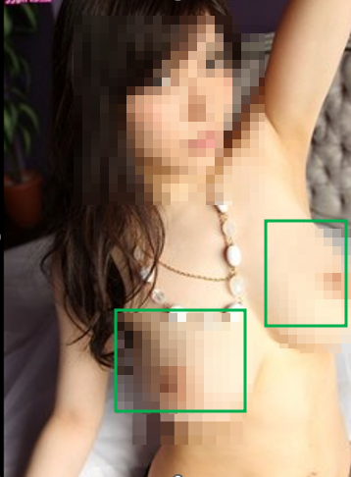
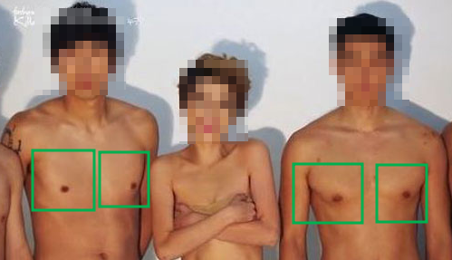

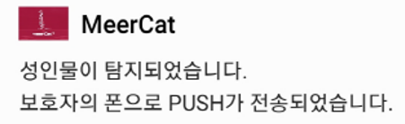

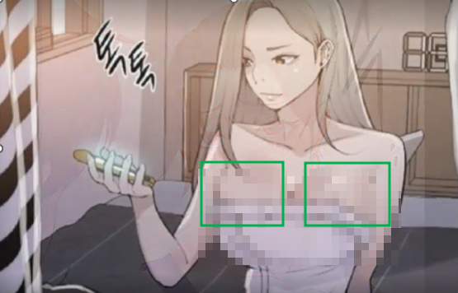
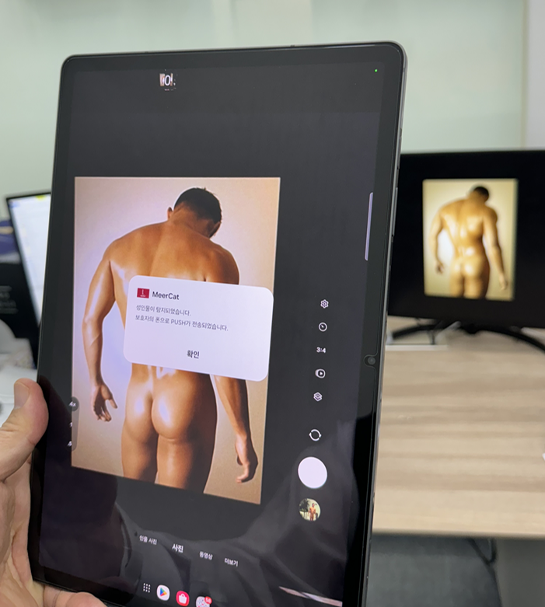
딥러닝 콘텐츠 필터링 솔루션
Part.1 미어캐치 소개 |
다양한 유해 음란물 콘텐츠에 무분별 노출된 청소년을 안전하게 지키겠습니다.
미어캐치 적용 정책
다양한 형태의 음란물 객체 탐지
애니매이션
사진/동영상
사진/동영상
애니매이션
선정적인 콘텐츠
“이미지, 영상의 선정성 필터링”
만화 이미지
웹툰
카메라 화면
배
엉덩이
여자가슴
여자성기
남자가슴
남자성기

Slide 11
콘텐츠 분석·탐지 방법
Part.1 미어캐치 소개 |
미어캐치(meerCat.ch)는 딥러닝 기술 기반으로 다양한 형태의 객체를 분석하여 화면에 표출되는 어떠한 형태의 유해 음란물도 빠르게 탐지 · 차단합니다.
개선된 AI 분석 모델 재배포
애플리케이션 영역
수집
분석(AI Model)
객체별 검출
로컬 DB 저장
정책 설정-실행
재학습
화면 캡처
YOLOv8
만화 / 애니메이션
실행 App 중지
오탐 데이터
개인정보 제거
유해한 경우
파일 스캔
(VIDEO. IMG)
사진
유해
여부
판단
서버 전송
DB 저장
TensorFlow Lite
실행 중 프로세스
동영상
담당자 알림
PyTorch Lightning
정책 Loading
외부서버 영역
설치된 App 정보
카메라 화면
설정 정책
로컬 콘텐츠
삭제 및 변환

Slide 12
서비스 아키텍처
Part.1 미어캐치 소개 |
STANDALONE
관리자
공통
사용자 등록
단말 등록
설정
알림
파일 전송
사용자 등록
정책 설정
알림 Push
일반사용자
수집 설정
정책 Loading
PIN번호 설정
메시지 전송
경고 메시지
정책항목 Load
실시간 분석 설정
모니터링 Start
수집
실시간 분석
분석
폴더 분석
차단
전송
화면 캡쳐
만화
영상 분석
알려진 폴더 감시
유해 콘텐츠 차단 스크리닝
유해 콘텐츠
보호 폴더 생성
스케줄링(3~5초)
사진
이미지 분석
유해
파일 이동
이미지 저장
동영상
유해 콘텐츠 노출 앱 검색
유해 콘텐츠 전송
분석
무해
애니메이션
이미지 삭제
유해 콘텐츠 노출 앱 Kill
전송된 유해 콘텐츠 삭제
카메라 화면

Slide 13
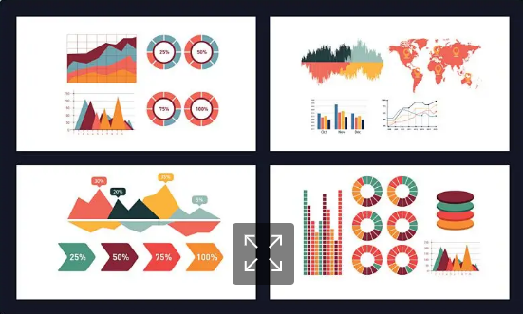
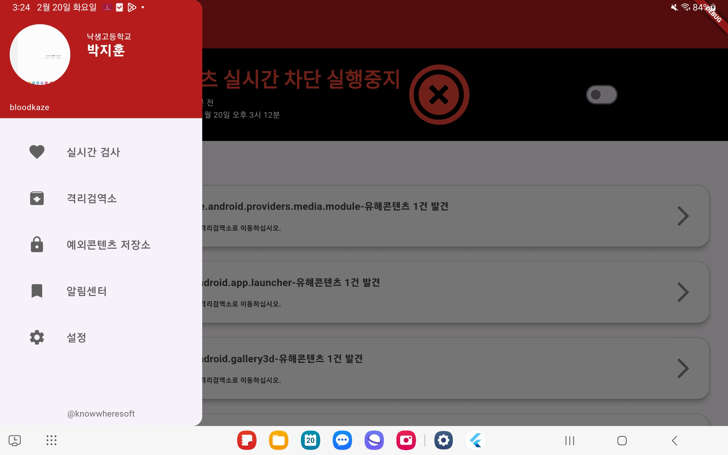
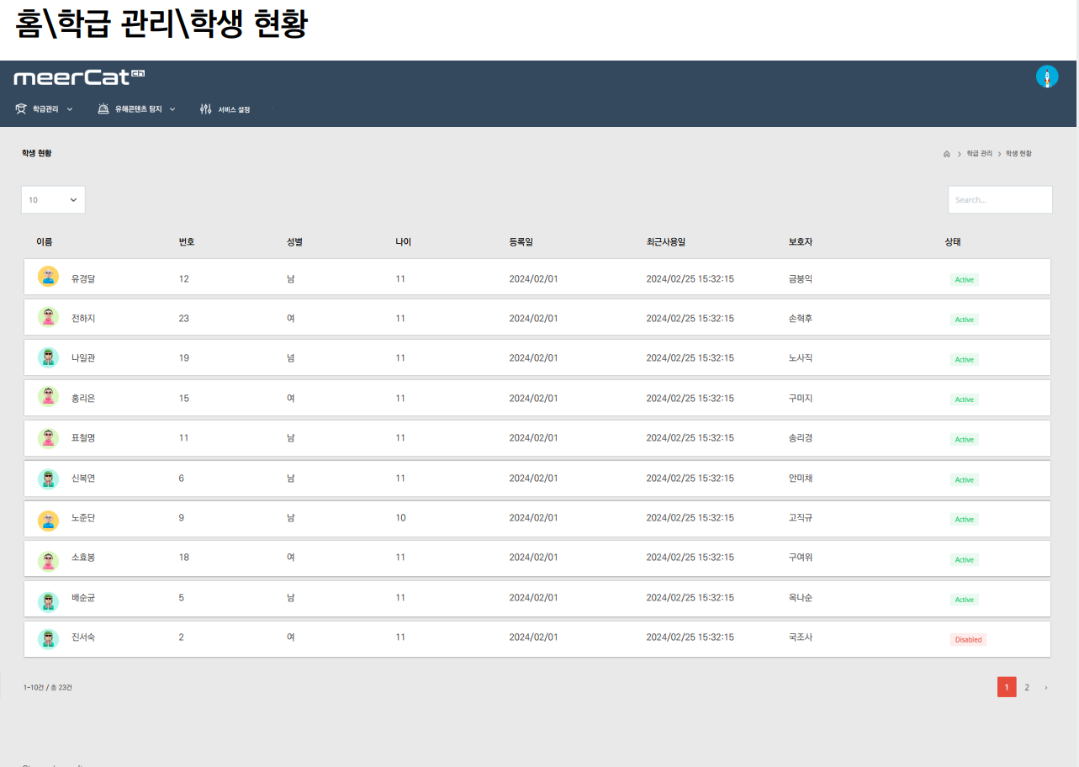
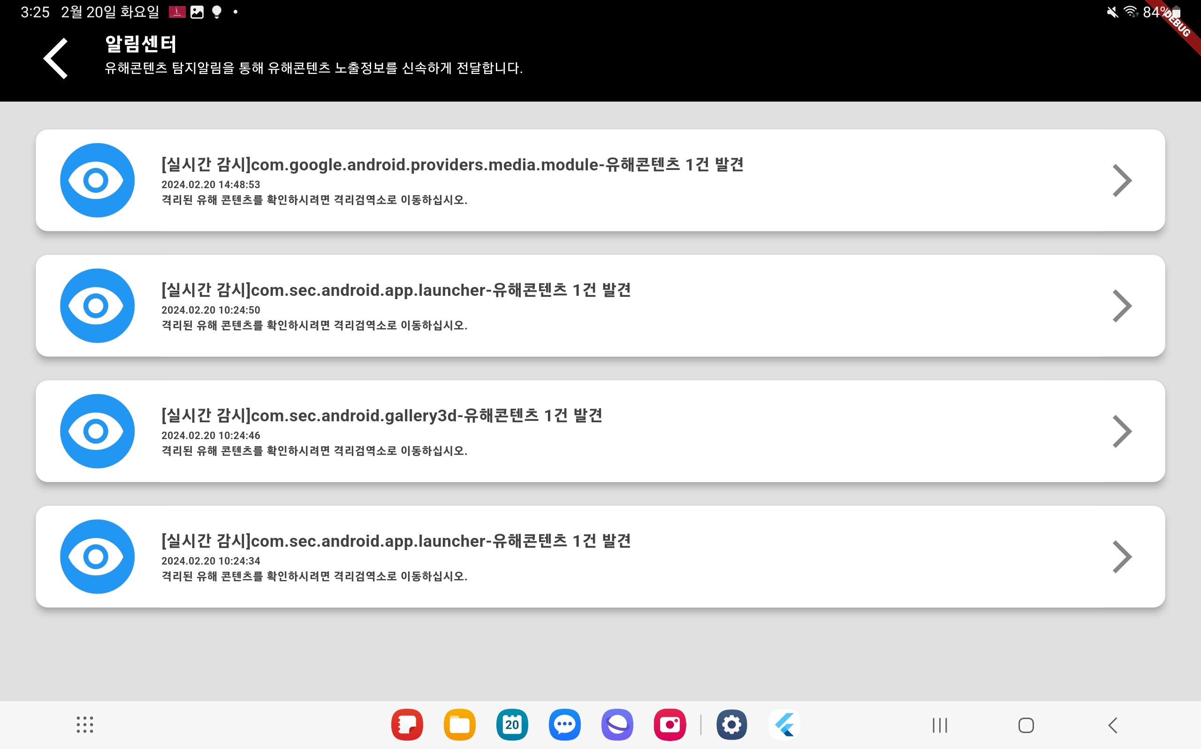
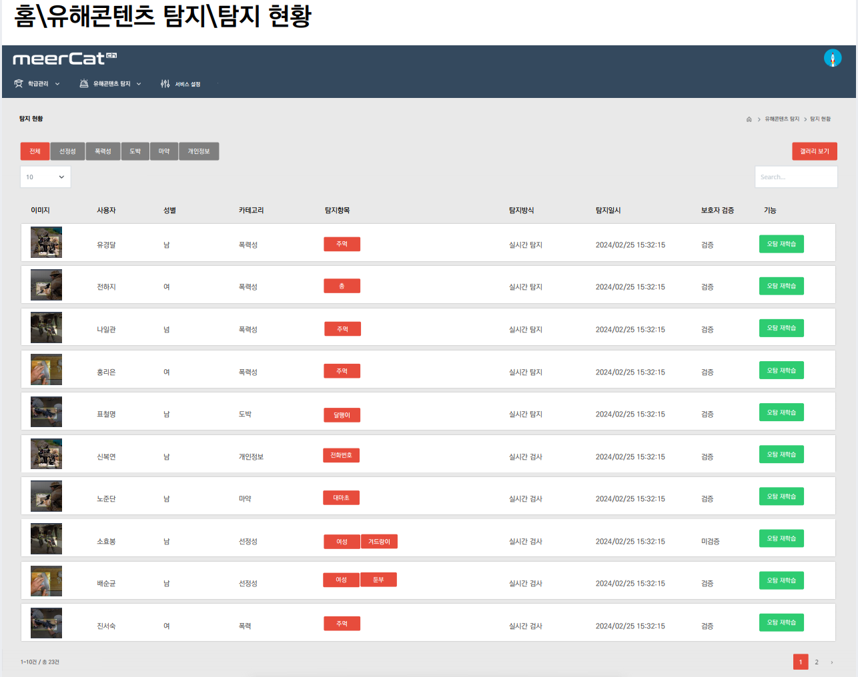
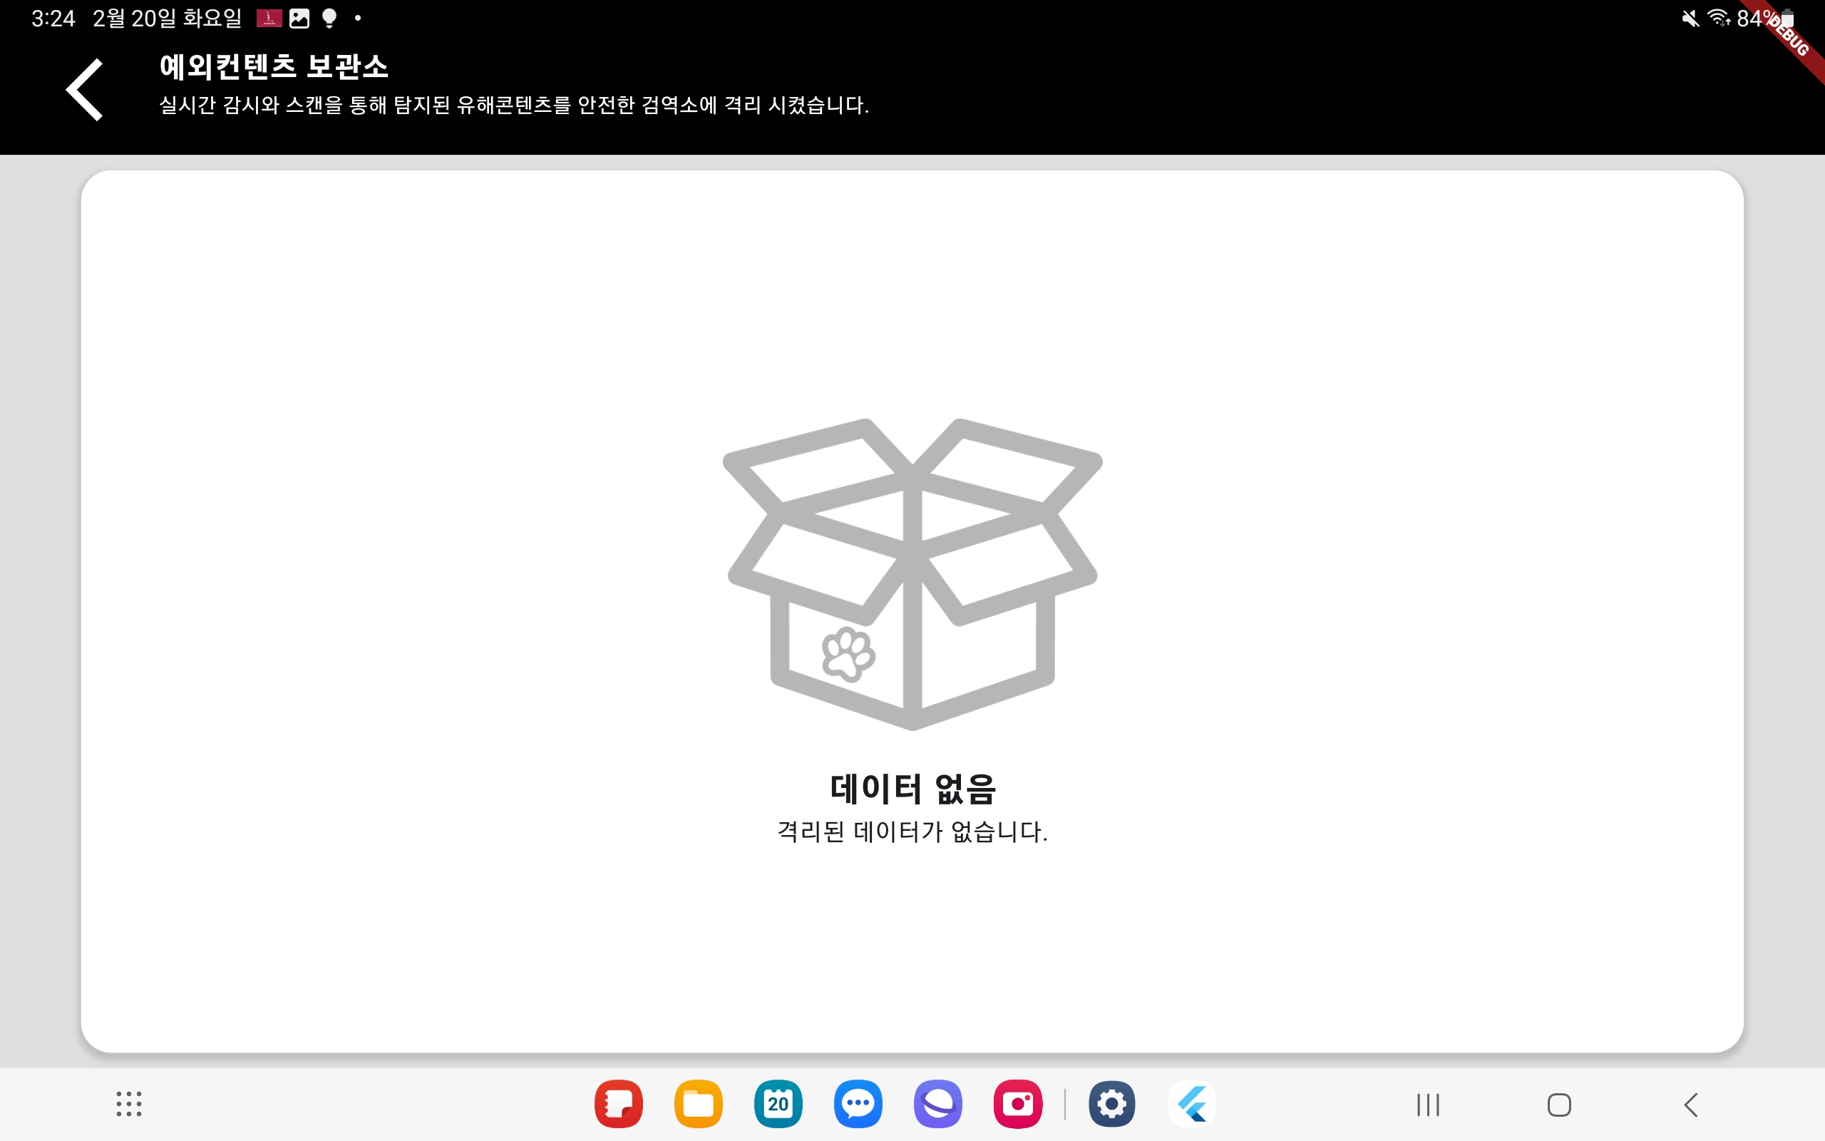
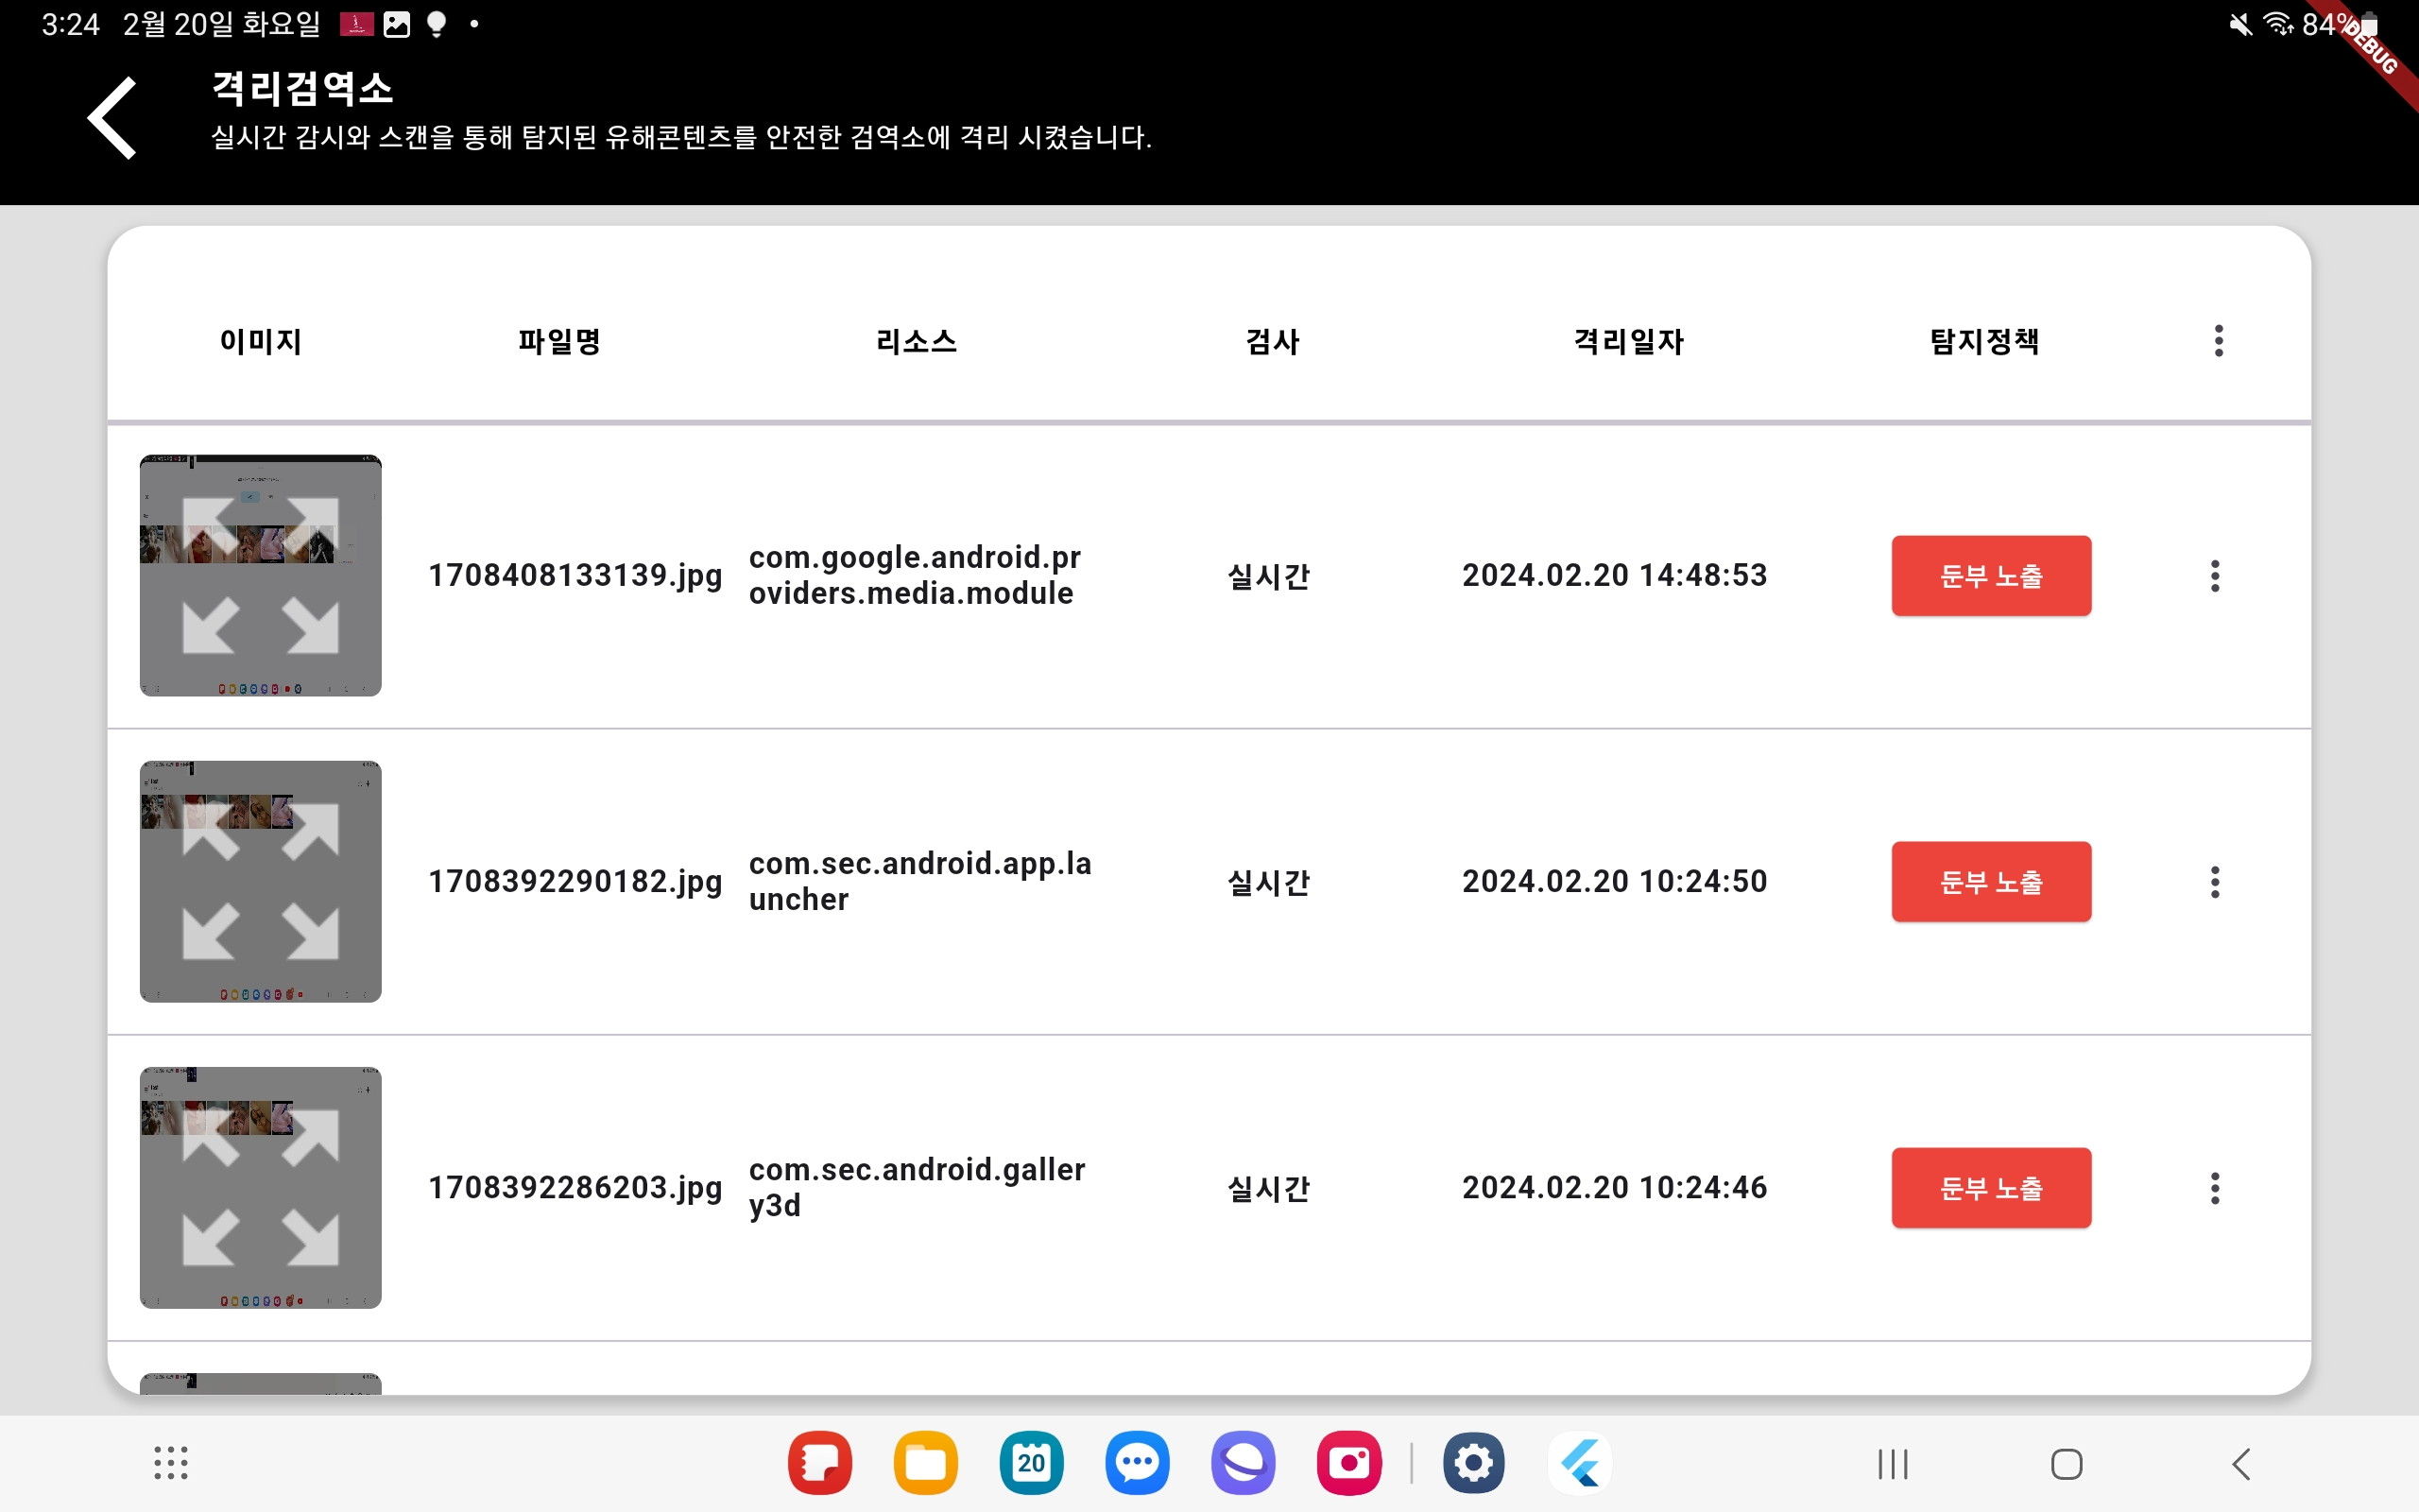
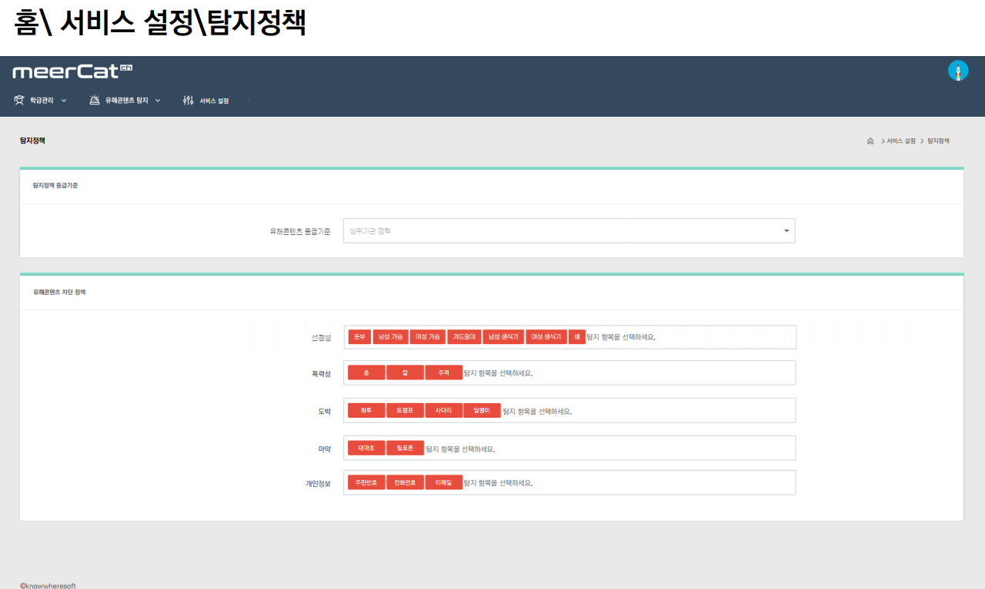
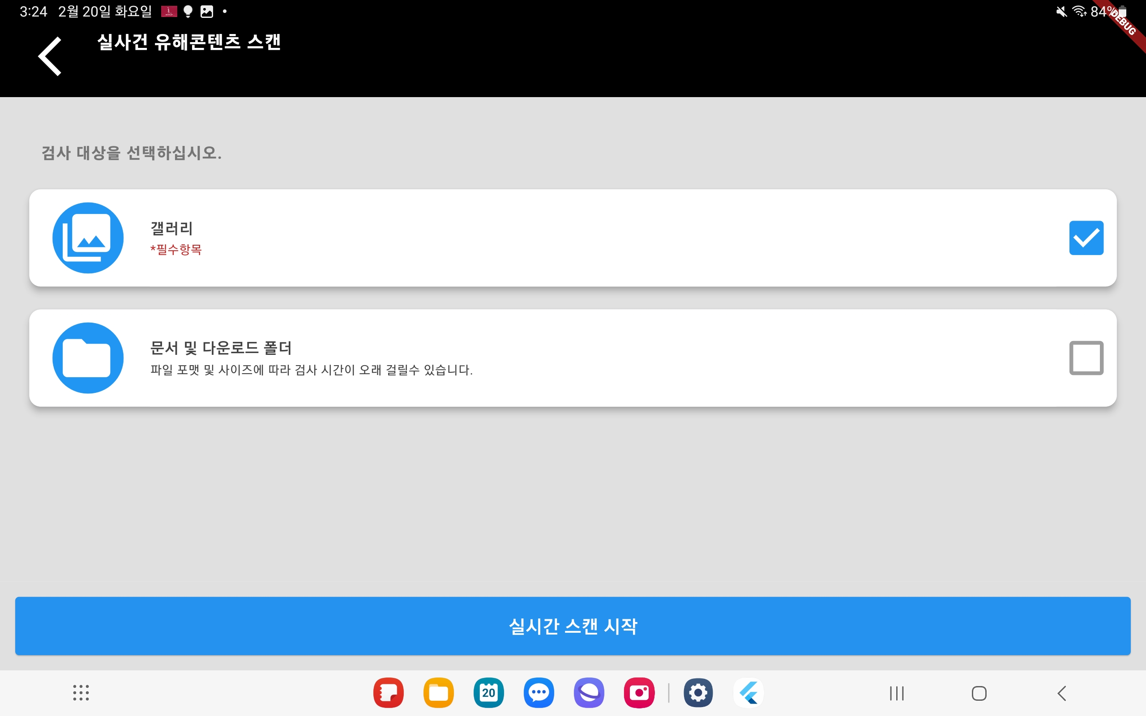
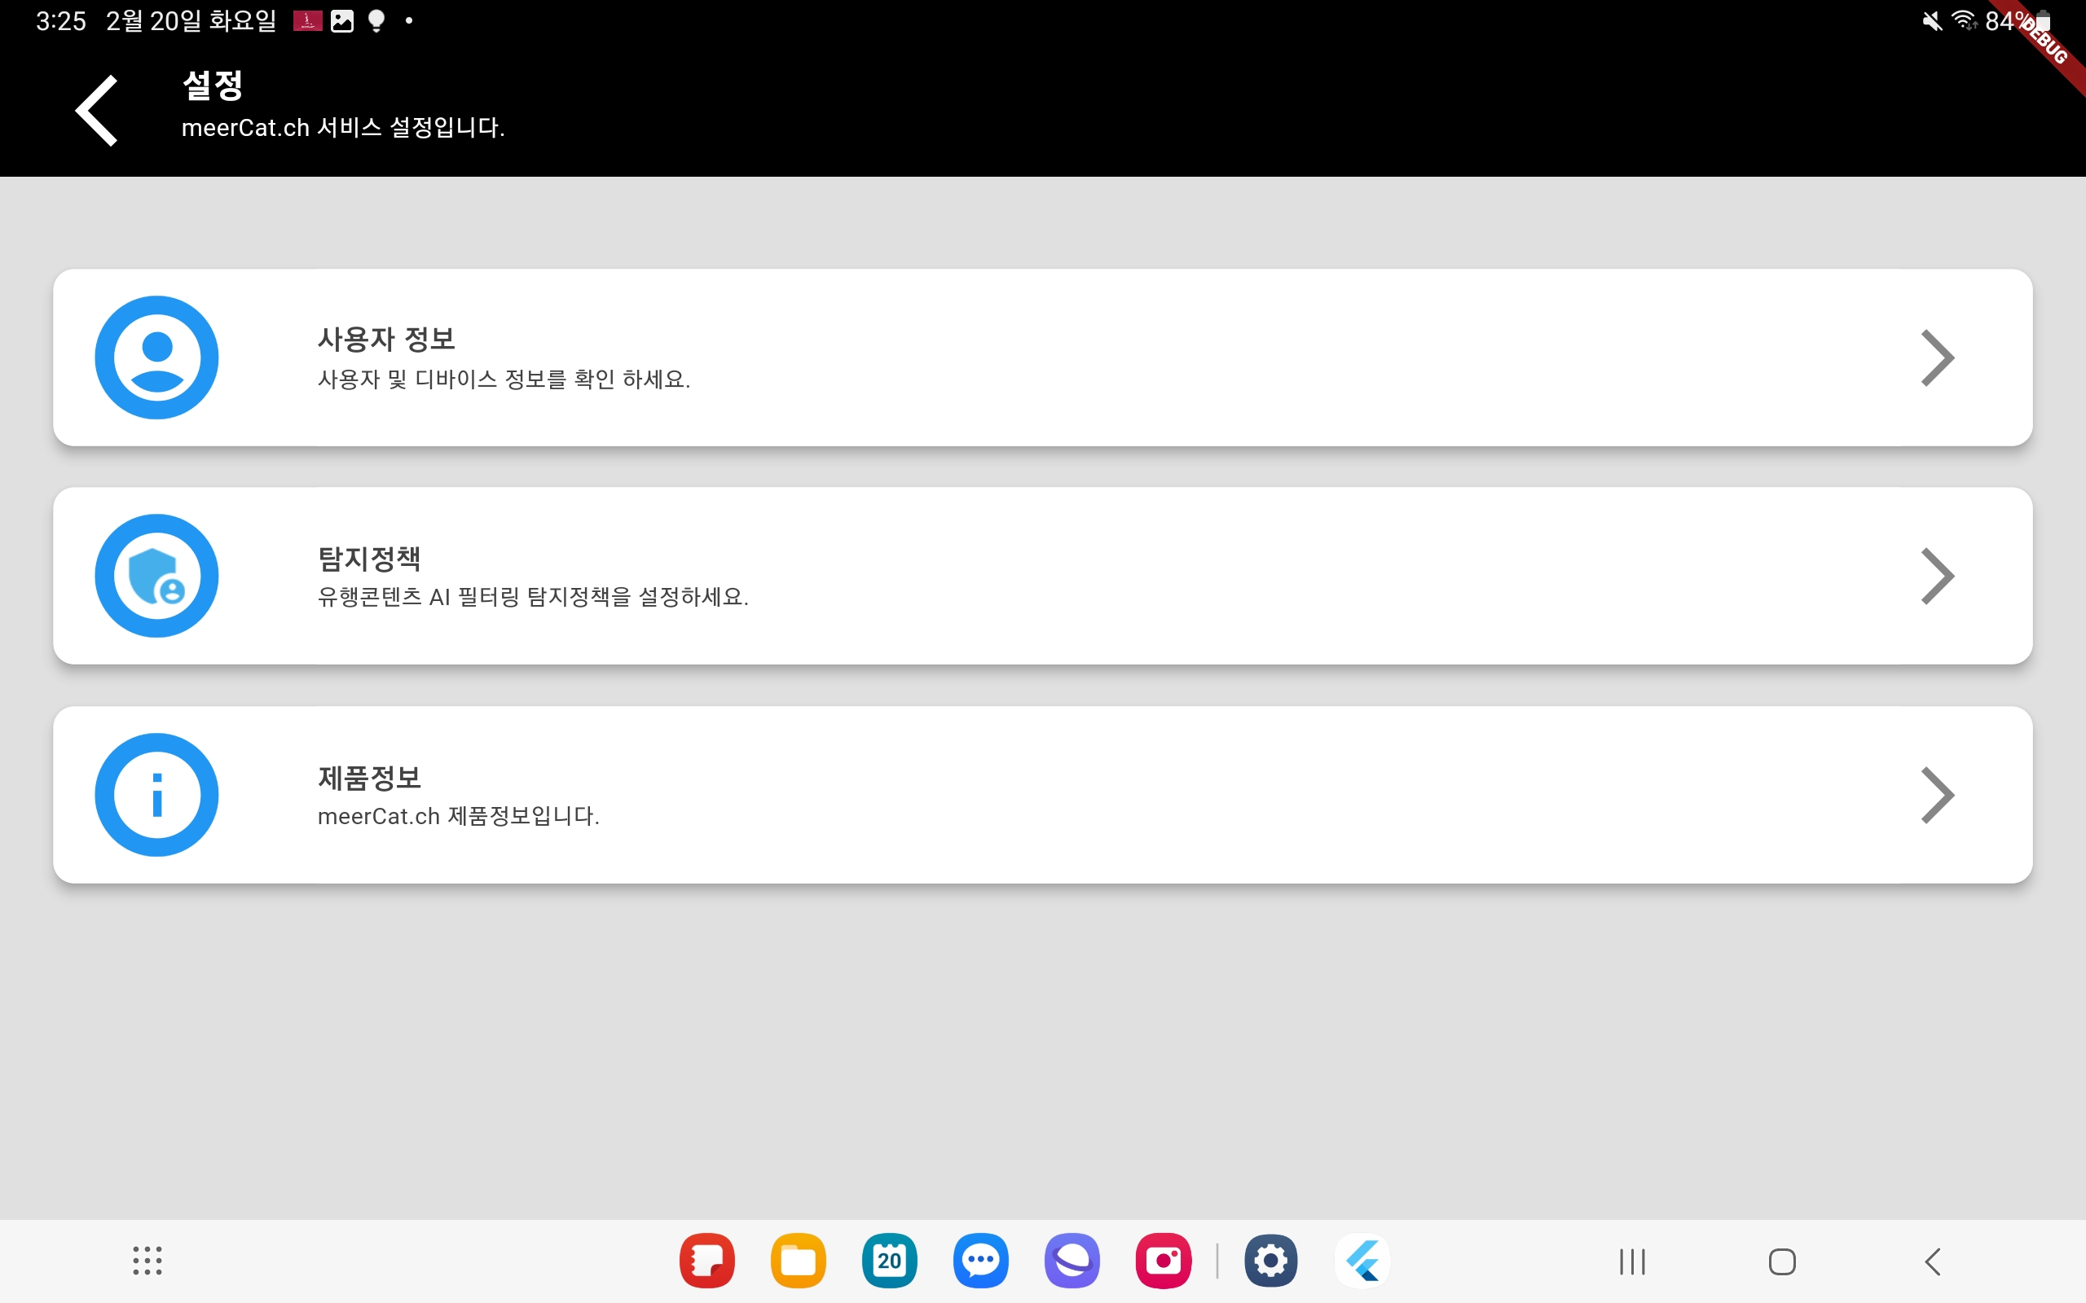
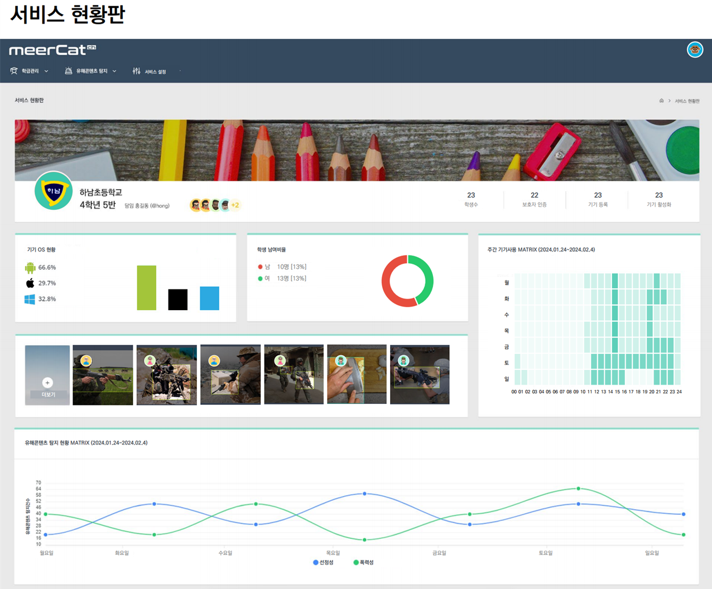
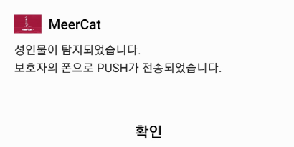
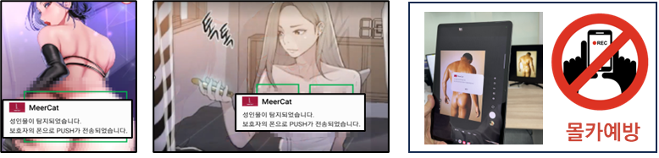
주요 기능
Part.1 미어캐치 소개 |
01.
미어캐치 앱
02.
미어캐치 매니저
탐 지 예 시
백그라운드로 현재 실행 중인 앱의 화면을 캡처하여 유해 콘텐츠(성인물)을 탐지
탐지된 유해 콘텐츠는 격리탐지리스트에 저장되며, 보호자 판단 결과에 따른 오탐데이터를 서버로 전송하여 엔진 재학습
현재 실행 중인 앱에서 유해 콘텐츠가 탐지되면 실행 앱을 중지 시킴
부모, 담당자 계정을 통해 자녀 및 관리학생 모니터링 (웹서비스)
탐지정책 일괄배포, 실시간 검사 및 탐지제어
탐지현황 및 분석

Slide 14
Part.2
노웨어소프트 소개

Slide 15

knowhow • knowwho • knowwhere – We knowwhere We are going!
누가 어떤 기술을 가지고 있는가 보다
가치 있는 기술이 어디에 있는지가 더 중요합니다.
급격한 기술혁명을 통해 산업화가 정보화로 발전하면서
아무리 기술과 정보가 많이 제공되어도 그 기술이 누구에게 얼마나 유용한지
판단할 능력과 인력이 없다면 그 기술은 시간과 에너지를 낭비하게 하는 장애물이 될 뿐입니다.
올바른 기술로 사람들에게 평등한 기회와 차별 없는 세상을 만들어 나갈 수 있도록 노력하겠습니다.
바른 길을 걸어가는 기업이 될 수 있도록 응원해 주시면 감사하겠습니다.

Slide 16



회사개요
Part.2 노웨어소프트 |
2022년 한국연구산업협회 소속 연구전문기업으로 거듭나며
지속적인 기술 성장으로 작지만 강한 기술 강소 기업입니다.
2017년 설립일부터 랜섬웨어 차단 보안 솔루션을 시작하여 현재는 인공지능, 빅데이터, 컴퓨터비전 등 신기술을 바탕으로 한 인공지능 연구전문기업이자 SW전문 개발 업체입니다.
항상 고객과 함께 성장할 수 있는 회사로 거듭날 것을 약속 드리며, 계속 새로운 것을 연구하고 도전하는 정신으로 전 세계로 뻗어 나갈 수 있도록 노력하겠습니다.
회사명
설립일
대표자
사업자등록번호
사업영역
주식회사 노웨어소프트
2017년 03월 01일
김재문
481-81-00590
국가 R&D 연구전담기업
인공지능 솔루션
IT 컨설팅
시스템 개발 및 운영
직원
주소
홈페이지
주요 제품
26명 (2024. 03. 기준)
본사/ 하남시 미사강변중앙로7번안길 25 (풍산동) 하남미사유테크밸리 D동 710호
서울사무소/ 서울 성동구 연무장5가길 25 (성수역) SKV1 Tower 401호
www.knowwheresoft.com
meerCat.ch / AIATTI / RansomStop / RSM

Slide 17
비전
Part.2 노웨어소프트 |
“올바른 기술로 차별 없는 세상을 만듭니다.”
VISION
‘도전’, ‘혁신’, ‘믿음’,‘윤리’, ‘기여’ 5가지 핵심가치를 기반으로 즐겁게 일하며, 도전과 혁신을 즐기고 서로 배려하고 소통하는 기업문화를 지향하고 있습니다.
MISSION
끊임없는 도전과 혁신을 바탕으로 꿈을 향해 도전하며, 믿음과 사회기여를 통해 삶의 질 향상을 추구합니다.
CORE VALUE
도전
Challenge
혁신
Innovation
믿음
Trust
윤리
Ethic
기여
Contribution

Slide 18
조직 및 인력현황
Part.2 노웨어소프트 |
빠르게 급변하는 시장환경과 기술변화에 대처가능한 유연하고 확장성 있는 전문가 조직을 운영합니다.
ORGANIZATION
WORK FORCE
2024.03. 기준
대표이사
구분 | 기술사 | 특급 | 고급 | 중급 | 초급 | 사무직 | 소계
대표이사 |  | 1 |  |  |  |  | 1
경영본부 |  |  |  | 1 |  | 1 | 2
전략사업본부 |  | 3 | 2 | 2 | 1 |  | 8
기술연구소 | 1 | 3 | 4 | 4 | 3 |  | 15
총계 | 1 | 7 | 6 | 7 | 4 | 1 | 26
경영본부
솔루션사업본부
기술연구소
경영 회계 총무
솔루션 영업그룹
R&D 1그룹
R&D 전담
전략기획 그룹
R&D 2그룹
보다 차별화 된 전문인력 및 스페셜 리스트 보유
솔루션 개발 그룹
정보관리
기술사
컴퓨터
시스템응용
기술사
정보시스템 수석감리원
정보통신
공사 특급
감리원
CISA

Slide 19





비즈니스 분야
Part.2 노웨어소프트 |
R&D 기술 개발을 통한 차별화된 원천 기술 확보를 바탕으로 사업영역 확대 및 지속 성장동력을 보유하고 있습니다.
01.
솔루션
02.
연구개발
03.
IT 컨설팅
04.
시스템 개발 및 운영
클라우드 기반 평생교육 통합관리 솔루션
인공지능 기반 유해 컨텐츠 탐지 차단 솔루션
LWS기반 휴리스틱 탐지기술 안티랜섬웨어
엔드포인트 보안체계 통합 관리 콘솔
인공지능 기반 유해 콘텐츠 추출필터링 기술
방대한 양의 데이터를 수집, 처리, 분석하는 기술
영상기반의 데이터를 인공지능이 인식하고 이해할 수 있는 기술
비즈니스 요구사항에 기반한 분석, 설계 컨설팅
SW프로젝트 계획구현을 위한 컨설팅
정보보안 위험을 분석하고 보안 정책 수립, 관리를 위한 컨설팅
고객맞춤형 통합시스템 개발
안정적인 정보기술 서비스 제공
서비스 품질 및 성능개선
IT 시스템 보안성 강화

